Slide 1

Cloud Platform Operations
Day1 – 실습2
David Yoon | CEO david@2miles.co.kr

Slide 2
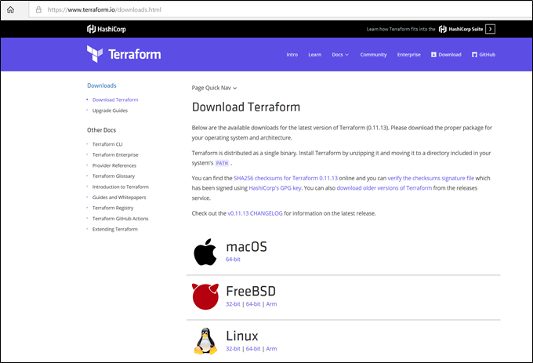
Azure 테라폼 설치
Terraform은 Single 파일로 동작
Terraform 홈페이지에서 다운로드

Slide 3
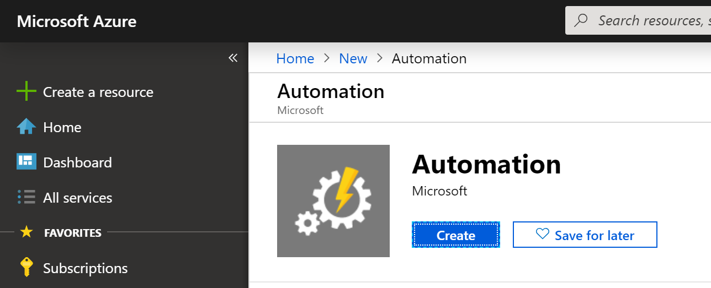
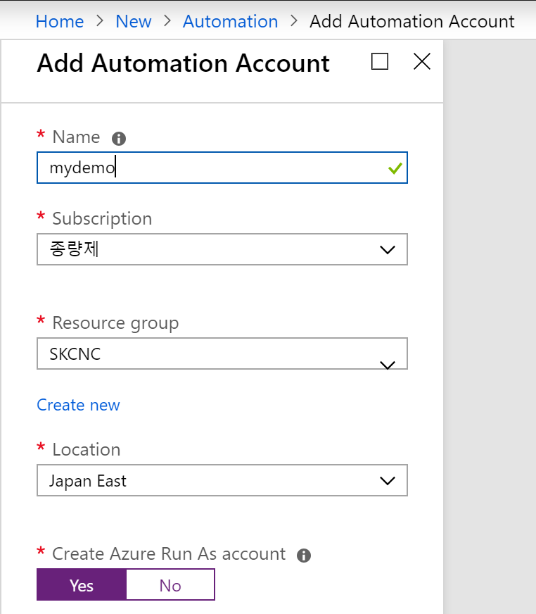
Azure 테라폼 설치
API 접속을 위한 Azure Automation 생성
Azure Active Directory 에서 App Registration으로 생성 후 Client Secret Key 생성해야 하나, 현재 이슈가 있어서 workaround 방법으로 Azure Automation 생성

Slide 4
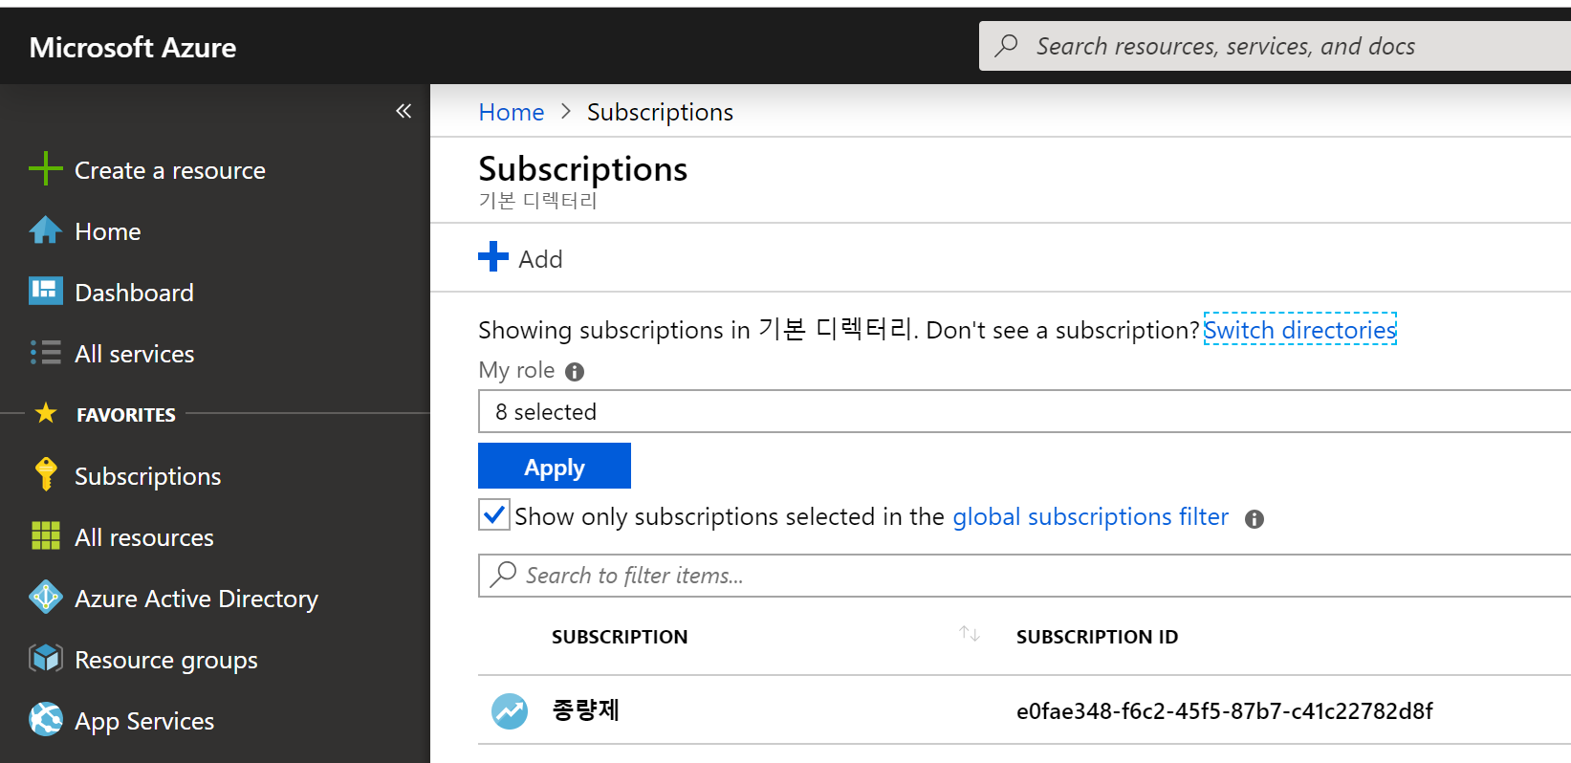
Azure 환경 설정
Subscription(구독) 탭에서 구독 ID 확인

Slide 5
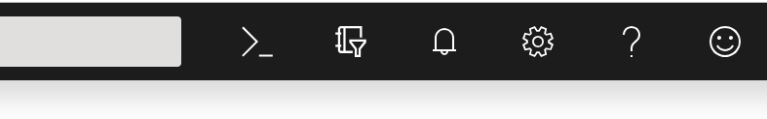
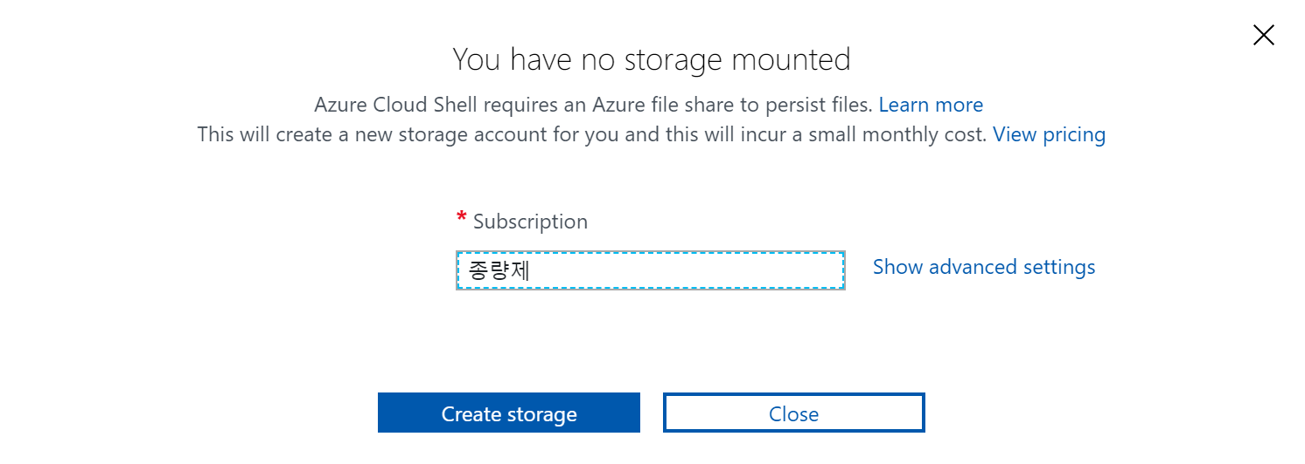
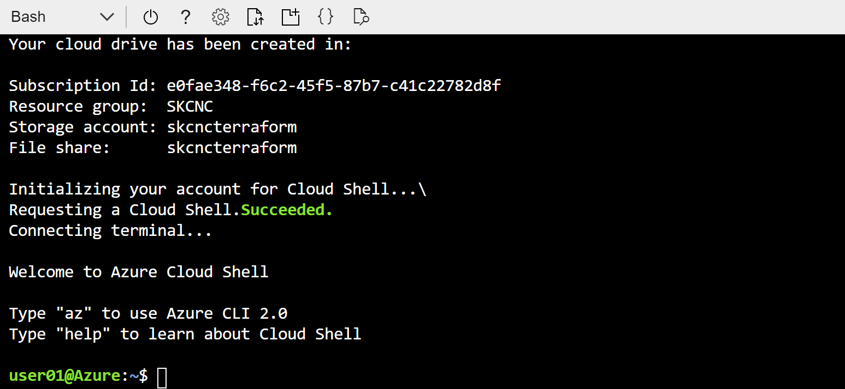
Azure 테라폼 시작하기 – Azure Cloud Shell
Azure Portal에서 “>_” 클릭
Azure 구독 선택 후 Azure Cloud Shell에서 생상되는 데이터를 저장할 저장소 생성

Slide 6
Azure 연결
provider 섹션은 Azure 공급자를 사용하도록 Terraform에 알립
subscription_id, client_id, client_secret 및 tenant_id에 대한 값을 가져오려면 Terraform 설치 및 구성을 참조
main.tf
provider
subscription_id = "e0fae348-f6c2-45f5-87b7-c41c22782d8f"
client_id = "67ecca9b-a8c2-4cb8-ae43-a35809dac0eb"
client_secret = "aj5u.lfnEN5y?KtZ7.iq.lZG5U?7akDp"
tenant_id = "96e3cac9-1ab3-436b-9f79-2a0a4b687f1b"
}
resource.tf
resource "azurerm_resource_group" "user22group" {
name = "user22-final"
location = "koreasouth"
}

Slide 7
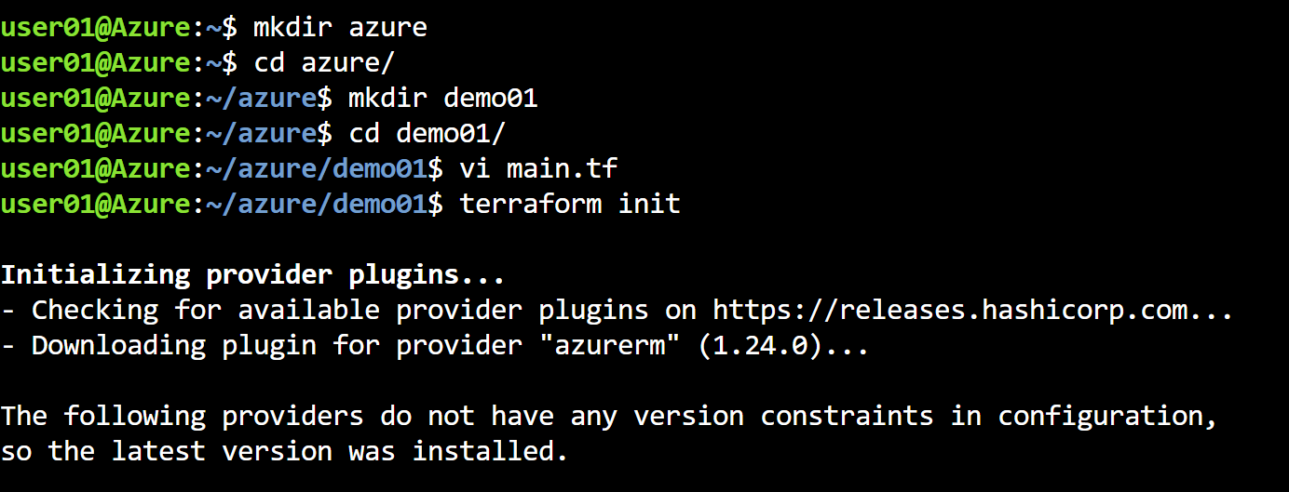
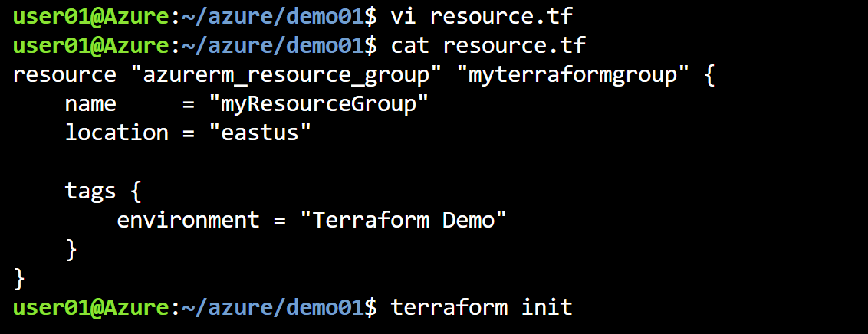
Azure 리소스 그룹 생성

Slide 8
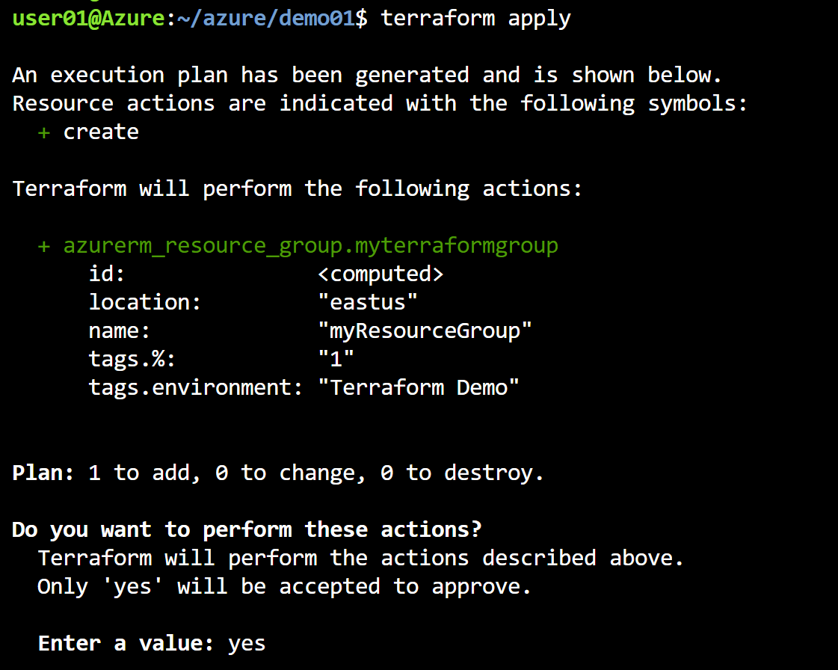
Azure 리소스 그룹 생성
Terraform 실행을 위해 “yes” 입력

Slide 9
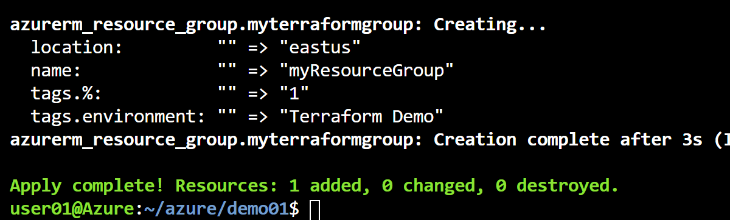
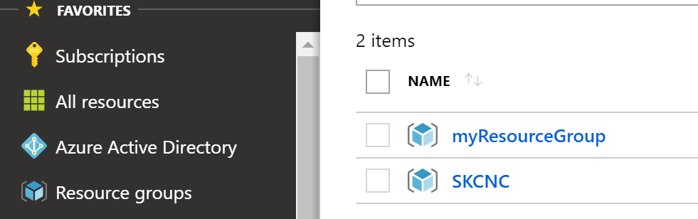
Azure 리소스 그룹 생성
Azure Portal에서 리소스 그룹 생성 확인

Slide 10
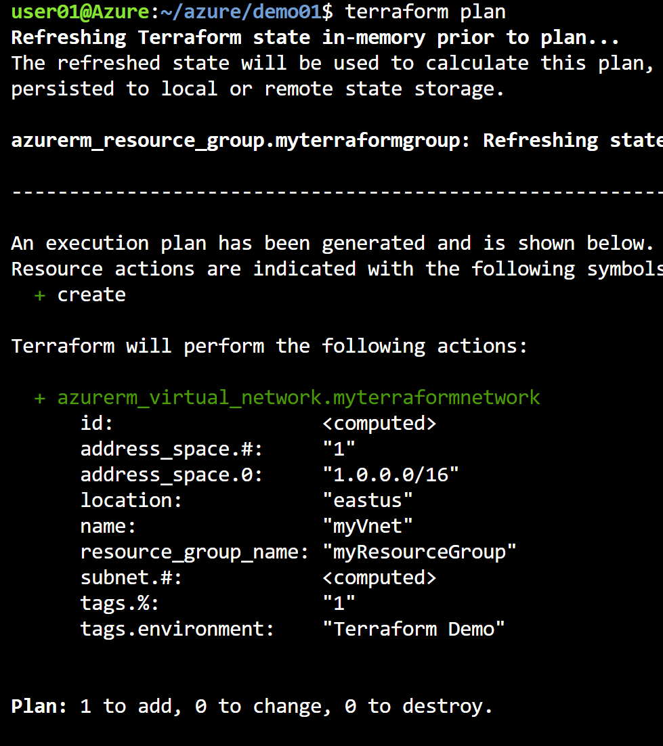
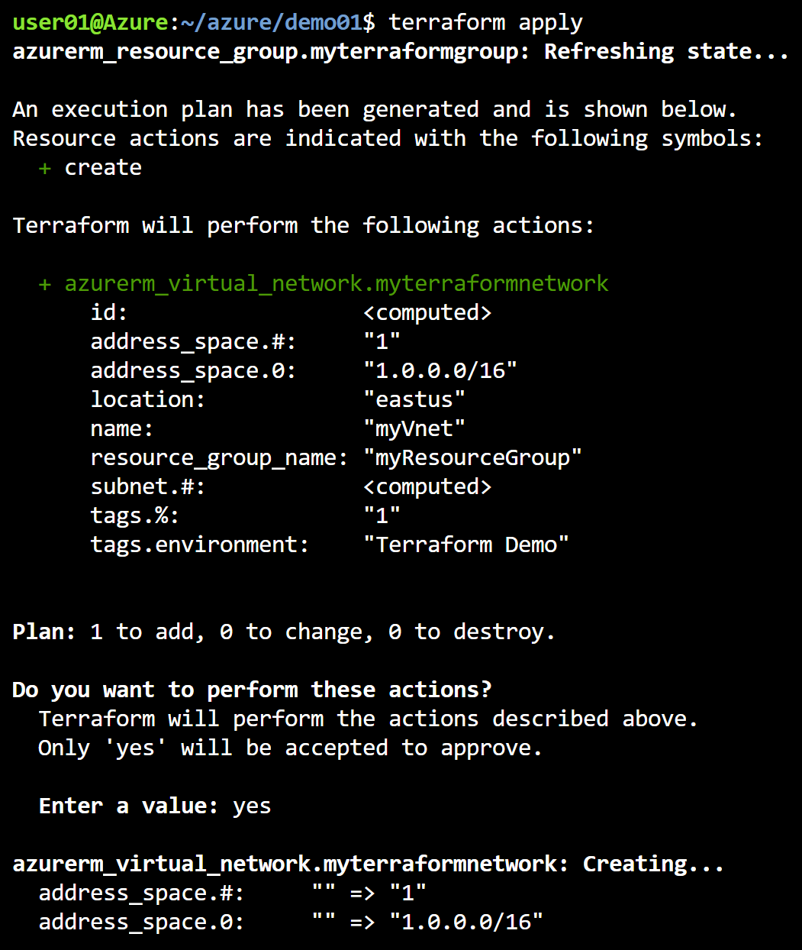
Azure 네트워크 만들기 – myVnet.tf
terraform plan
terraform apply

Slide 11
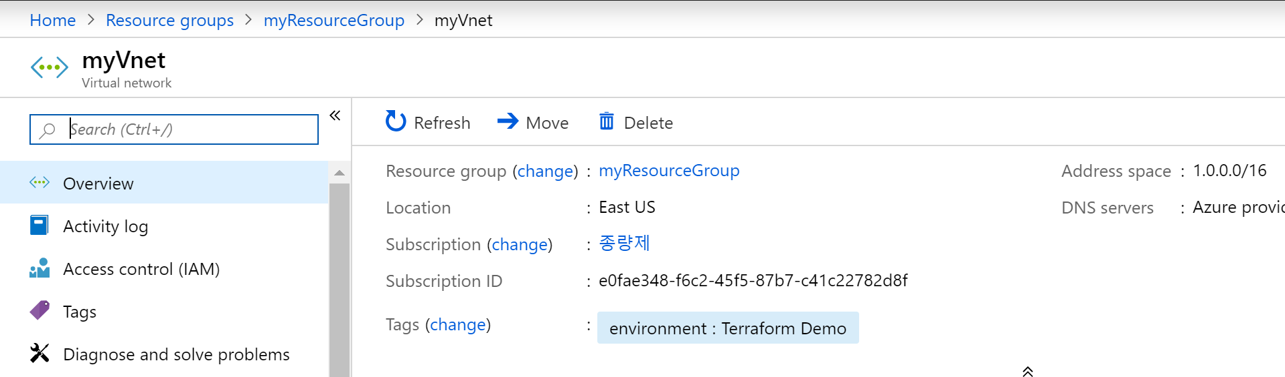
Azure
Azure 네트워크 만들기 – myVnet.tf
Azure Portal에서 가상 네트워크 생성 확인

Slide 12
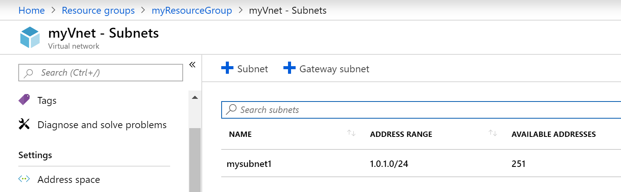
Azure 네트워크 만들기 – mySubnet.tf
mySubnet.tf
resource "azurerm_subnet" "myterraformsubnet" {
name = "mySubnet1"
resource_group_name = "${azurerm_resource_group.myterraformgroup.name}"
virtual_network_name = "${azurerm_virtual_network.myterraformnetwork.name}"
address_prefix = "1.0.1.0/24"
}
Azure Portal에서 서브넷 생성 확인

Slide 13
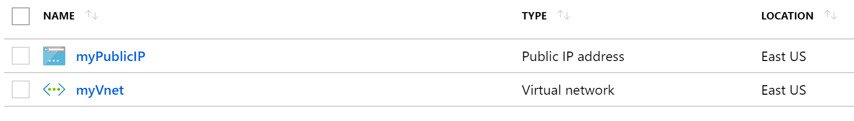
Azure 공용 IP 만들기 - myPublicIP.tf
myPublicIP.tf
resource "azurerm_public_ip" "user02publicip" {
name = "user02PublicIP"
location = "koreasouth"
resource_group_name = "${azurerm_resource_group.myterraformgroup.name}"
allocation_method = "Dynamic"
}
Azure Portal에서 Public IP 생성 확인

Slide 14
Azure 보안 그룹 생성 -myNetworkSecurityGroup.tf
myNetworkSecurityGroup.tf
resource "azurerm_network_security_group" "user02nsg" {
name = "user02SecurityGroup"
location = "koreasouth"
resource_group_name = "user02_final"
security_rule {
name = "SSH"
priority = 1001
direction = "Inbound"
access = "Allow"
protocol = "Tcp"
source_port_range = "*"
destination_port_range = "22"
source_address_prefix = "*"
destination_address_prefix = "*"
}
security_rule {
name = "SSH"
priority = 1010
direction = "Inbound"
access = "Allow"
protocol = "Tcp"
source_port_range = "*"
destination_port_range = "80"
source_address_prefix = "*"
destination_address_prefix = "*"
}

Slide 15
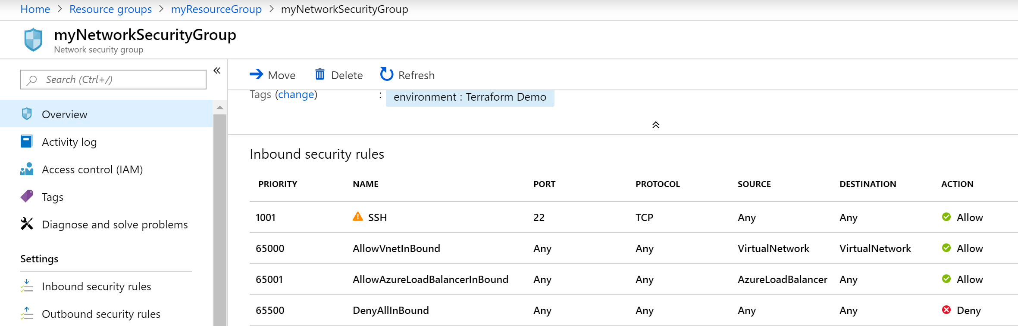
Azure 보안 그룹 생성
Azure Portal에서 Network Security Group 생성 확인

Slide 16
Azure 보안 그룹 생성 – Rule 추가
myNetworkSecurityGroup.tf
resource "azurerm_network_security_group" "myterraformnsg" {
name = "myNetworkSecurityGroup"
location = "eastus"
resource_group_name = "${azurerm_resource_group.myterraformgroup.name}"
security_rule {
name = "SSH"
priority = 1001
direction = "Inbound"
access = "Allow"
protocol = "Tcp"
source_port_range = "*"
destination_port_range = "22"
source_address_prefix = "*"
destination_address_prefix = "*"
}
security_rule {
name = “HTTP”
priority = 2001
direction = "Inbound"
access = "Allow"
protocol = "Tcp"
source_port_range = "*"
destination_port_range = “80"
source_address_prefix = "*"
destination_address_prefix = "*"
}
tags {
environment = "Terraform Demo"
}
}

Slide 17
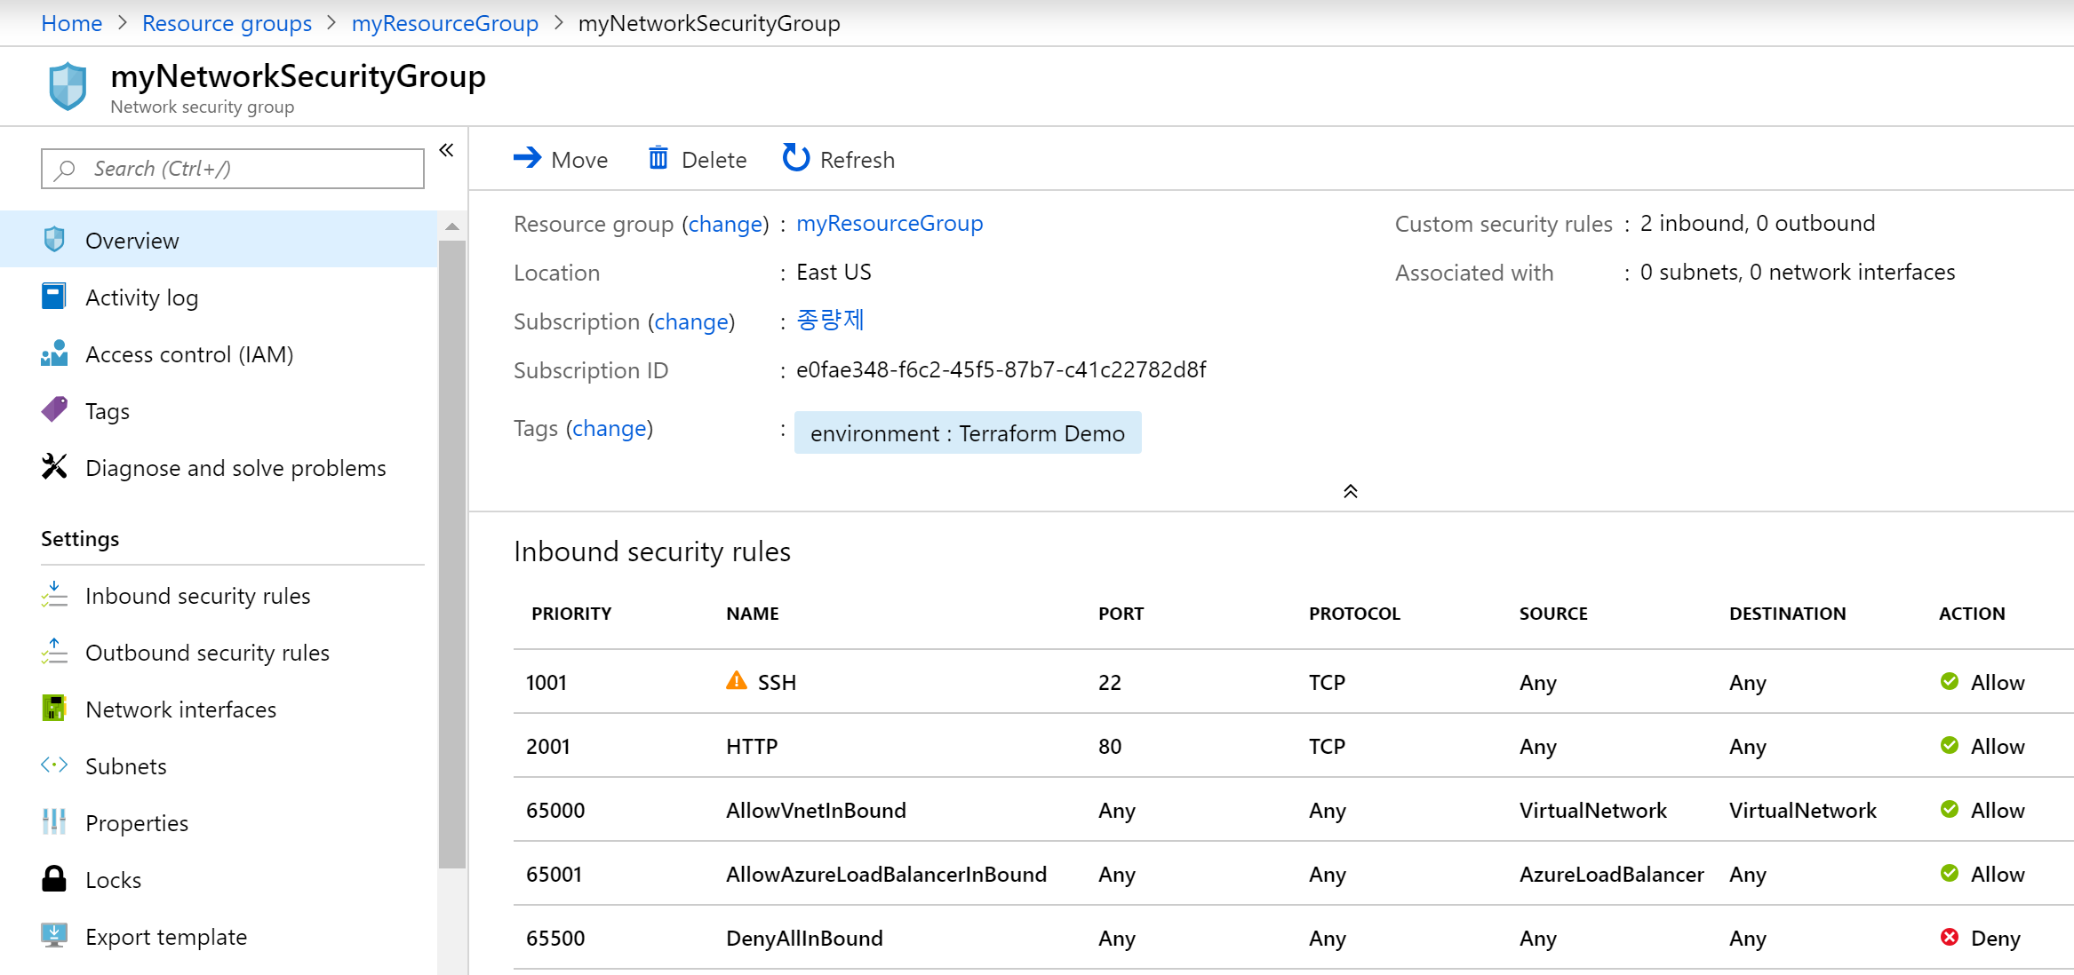
Azure 보안 그룹 생성 – Rule 추가

Slide 18
Azure NIC 생성 – myNIC.tf
myNIC.tf
resource "azurerm_network_interface" "user02nic1" {
name = "user02nic1"
location = "koreasouth"
resource_group_name = "user02_final"
network_security_group_id = "${azurerm_network_security_group.myterraformnsg.id}"
ip_configuration {
name = "user02ip1"
subnet_id = "${azurerm_subnet.user02subnetA.id}"
private_ip_address_allocation = "Dynamic"
public_ip_address_id = "${azurerm_public_ip.user02PublicIP1.id}"
}
}

Slide 19
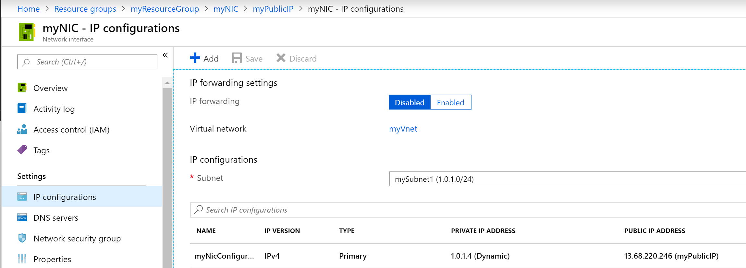
Azure NIC 생성
Azure Portal에서 NIC생성 확인

Slide 20
Azure 진단을 위한 저장소 계정 만들기 – myRandomID.tf
VM을 위한 부트 진단을 저장하려면 저장소 계정이 필요합니다. 이러한 부트 진단은 문제를 해결하고 VM의 상태를 모니터링하는 데 도움을 줄 수 있습니다. 사용자가 만든 저장소 계정은 부팅 진단 데이터를 저장하기 위한 것입니다. 각 저장소 계정에는 고유한 이름을 부여하기위해
random ID를 생성합니다.
myRandomID.tf
resource "random_id" "randomId" {
keepers = {
# Generate a new ID only when a new resource group is defined
resource_group = "${azurerm_resource_group.myterraformgroup.name}"
}
byte_length = 8
}

Slide 21
Azure 진단을 위한 저장소 계정 만들기 - myDiagStorage.tf
myDiagStorage.tf
resource "azurerm_storage_account" "mystorageaccount" {
name = "diag${random_id.randomId.hex}"
resource_group_name = "${azurerm_resource_group.myterraformgroup.name}"
location = "eastus"
account_replication_type = "LRS"
account_tier = "Standard"
tags {
environment = "Terraform Demo"
}
}
Azure Portal에서 diag 저장소 확인

Slide 22
Azure 가상서버 만들기 – myVM.tf (1/2)
resource "azurerm_virtual_machine" "myterraformvm" {
name = "myVM"
location = "eastus"
resource_group_name = "${azurerm_resource_group.myterraformgroup.name}"
network_interface_ids = ["${azurerm_network_interface.myterraformnic.id}"]
vm_size = "Standard_DS1_v2"
storage_os_disk {
name = "myOsDisk"
caching = "ReadWrite"
create_option = "FromImage"
managed_disk_type = "Premium_LRS"
}
storage_image_reference {
publisher = "Canonical"
offer = "UbuntuServer"
sku = "16.04.0-LTS"
version = "latest"
}

Slide 23
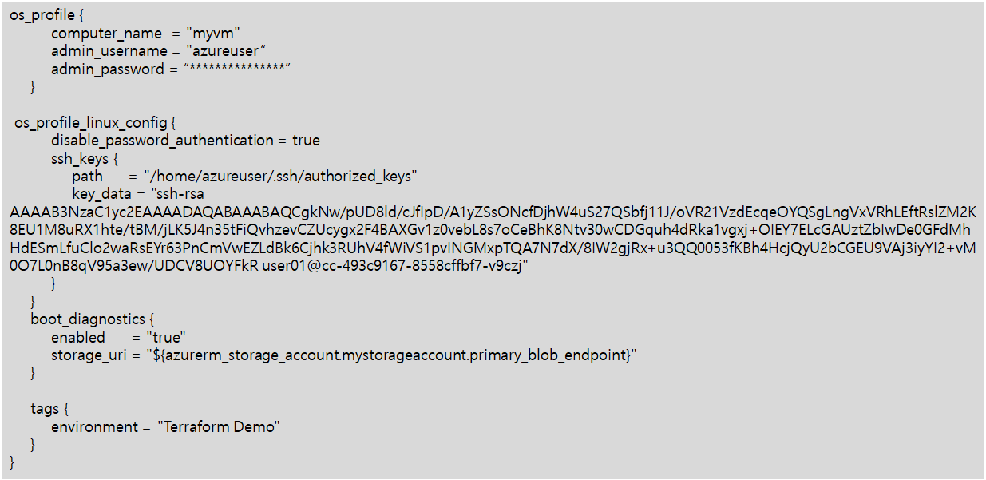
Azure 가상서버 만들기 - myVM.tf (2/2)

Slide 24
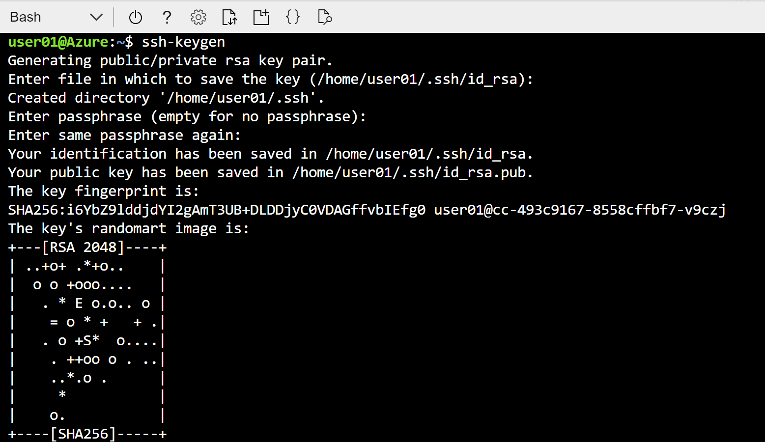
참고> ssh-keygen 사용해서 RSA Priv/Pub Key 생성

Slide 25
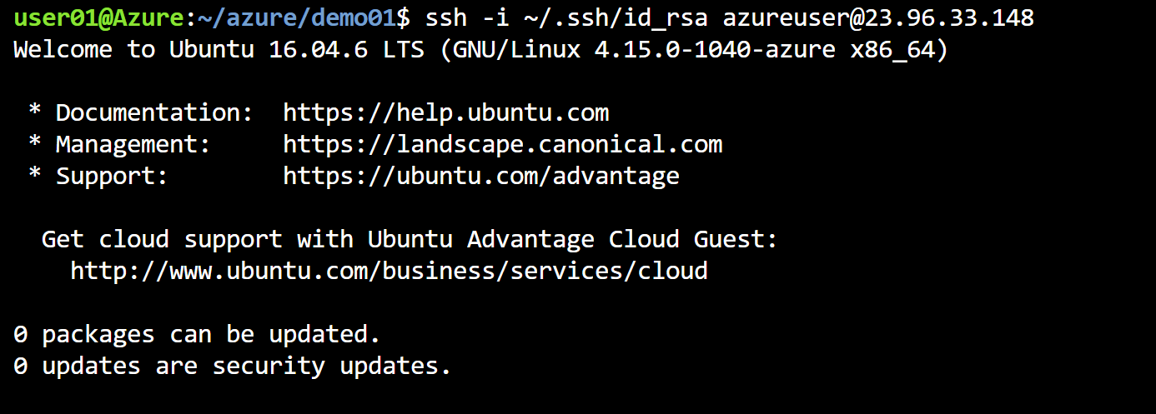
Azure 가상 서버 로그인

Slide 26
참고 자료
GitHub VM 생성 하기 - https://github.com/Azure/terraform-azurerm-vm
VM 따라 만들기 - https://bit.ly/2X8nFAg

Slide 27
감사합니다

